Slide 1
Network Security in “Wireless/Cellular” Data Communication
RootBrain IT Security Training & Consulting www.rootbrain.com
1

Slide 2
Pembahasan
Trend Market Todays >> Wireless Technology
Cellular Data Network
Mitos-mitos dan Persepsi Keliru
Teknologi Keamanan Jaringan “Cellular”
2

Slide 3
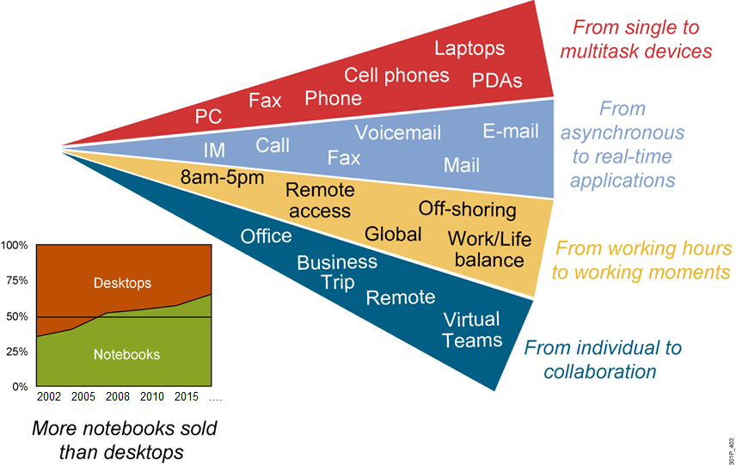
Trend Market : Wireless Technology
3

Slide 4
Cellular Data Network
¬
Termasuk Teknologi Cellular Data Network :
» EV-DO, Rev A, Rev 0
» HSDPA, HSUPA, HSPA
» CDMA, CDMA2000, 1xRTT
» GSM, EDGE, GPRS (LTE)
» 4G, 3G, 2.5G, 2G
» WiMax (world interopelability for microwave access)
» Broadband (frekuensi lebih luas)
¬
¬
Speeds & coverage berbeda tergantung teknologi
Tidak ada perbedaan berkaitan permasalahan keamanan komunikasi data
4

Slide 5
Cellular Data
¬
Cellular Data = Jaringan Internet (Publik)
» Indosat
» Telkomsel
» Excelcomindo (XL)
» Three (3)
» AXIS.
Umumnya Network Operator sebagai Cellular yang menjadi Internet Service Provider (ISP) memberikan link langsung ke Jaringan Publik (INTERNET)
Di Internet terdapat berbagai ancaman Crackers/Hackers, Denial-of- Service, Viruses, Spy-Ware, Trojan, Phising, Spoofing, Sniffing dst
Problem keamanan bertambah kompleks jika perangkat yang akan diamankan bukan hanya PC tetapi juga Camera, PLC, sensor dst.
Menggunakan Link Data Cellular secara terbuka dan tanpa proteksi
= Vurnerable = Telanjang = Menjadi target banyak Threats
¬
¬
¬
¬
5

Slide 6
A Verizon Research : Four Years of Forensic Research
Common Attack Pathways
Targeted vs. Opportunistic Attacks
Compromised Assets
6

Slide 7
Istilah keamanan yang harus di pahami
IP Publik vs IP Private addresses
Cellular Modem
Router
NAT – network address translation
VPN – virtual private network
Firewall
Gateway
7

Slide 8
Mitos-mitos :
“Tidak ada yang peduli dengan data saya” (merasa kurang penting)
Ada benarnya
Hacker/Cracker memang tidak selalu tertarik dengan data Anda
Tujuan mereka ingin mengontrol perangkat Anda, untuk dijadikan:
» Zombie servers – spam - DDoS
» Back-door to corporate network
» Data loss / corruption
» Increased telecom costs
Koneksi yang mereka peroleh mungkin dapat/akan digunakan suatu saat nanti.
Kompetitor Anda mungkin tertarik dengan data anda .. (dijual?)
8

Slide 9
Mitos-mitos :
“Hackers tidak tertarik dengan perangkat wireless/cellular”
Secara umum target para cracker/hacker adalah yang memiliki “higher value” spt Bank-Bank atau Credit Cards
Cracker/Hackers tidak peduli apakah perangkat anda adalah wireless/cellular atau bukan.
Cracker/Hackers umumnya melakukan port scanned untuk mendapatkan kelemahan sistem/perangkat
Beberapa koneksi jaringan operator cellular bersifat terbuka, tanpa diproteksi.
Keamanan tergantung pada Anda & perangkat Anda, dan para Hacker/Cracker sangat paham hal ini.

Slide 10
Kesalahan persepsi/konsep:
“Dengan NAT pasti sudah Aman”
NAT merupakan bentuk firewall yang paling fundamental.
NAT tidak cukup
NAT belum mempu mengatasi IP Spoofing (sembunyi)
Setiap komunikasi data yang dilakukan akan membukakan sebuah atau lebih ports.
Jika ada port yang terbuka, maka menjadi Vulnerable
Cara untuk mengurangi resiko ini adalah memanfaatkan Access Control List ( Trusted IP)

Slide 11
Kesalahan persepsi/konsep:
“Jaringan data Operator Cellular saya sudah Aman”
Jelas … pasti itu.
Radio link terenkripsi
Perangkat terhubung ada otentikasi
Ada firewall menuju internet
Security tersebut hanya mengamankan jaringan mereka, bukan perangkat Anda
Operator firewall, umumnya hanya untuk proteksi serangan dari Internet
Perangkat kita dibelakang firewall operator/provider, tidak menjamin keamanan kita. (rules dan policy bergantung operator/provider)
Koneksi pengguna Operator Celluler yang sama umumnya terbuka (dapat saling akses tanpa proteksi, Peer-to-Peer Attack)
Keamanan data harus tetap kita managed sendiri

Slide 12
Kesalahan persepsi/konsep:
“Jaringan data Operator Cellular saya sudah aman karena menggunakan IP Private”
Secara default IP Private tidak dapat terhubung internet
Harus ada proses translasi di jaringan provider, muncul permasalahan Bandwidth dan jumlah koneksi yang terbatas akibat proses Network Translasi tersebut.
Penggunaan IP Private akan membatasi pilihan design jaringan untuk mengakses remote site.
Anda tetap Vulnerable dari pengguna lainnya yang menggunakan operator yang sama (berada pada jaringan lokal yang sama).

Slide 13
Teknologi Keamanan Jaringan “Cellular”
NAT & Firewalls
VPN & Encryption
Remote Monitoring & Alerts
Modems vs. Gateways

Slide 14
NAT & Firewall
NAT is a basic type of firewall – no granular control
Stateful Packet Inspection Firewalls
Pass/Reject Rules & Filters:
By Port
By Protocol & Packet Type
By Source / Destination IP
By Time of Day
Rules sets for every packet direction
Anti-probing & denial-of-service protection
Alerting & Logging

Slide 15
VPN & Encryption
Most secure communication option
IPSec, PPTP, L2T
Site-to-Site
Client-to-Site
Hardware vs. Software VPN
Pre-shared Keys vs. Digital Certificates
Encryption – DES, 3DES, AES
Performance issues

Slide 16
Remote Monitoring & Alert
Proactive notification of security events
Unauthorized access attempts
Configuration changes
Port scans
Service attacks
Syslog Server
Central Management Console
E-Mail / Pager
SNMP traps

Slide 17
Modem vs Gateway
Modem = Koneksi Internet Tanpa Proteksi
Umumnya pengguna hanya menggunakan Modem untuk terhubung Internet
Koneksi Cellular dengan Modem dapat berupa PC/Laptop dengan External Modem (3G/HSDPA/GPRS/USB) atau menggunakan Internal Modem (Embedded) seperti SmartPhone/PDA/Iphone/Notebook Builtin 3G Modem
Pada perangkat dengan Embedded Modem, relatif akan lebih sulit dilakukan pengamanan.
Untuk keamanan terbaik idealnya, modem dikombinasikan dengan NAT Router, Firewall, VPN dan Remote Monitoring.
Kombinasi ini yang biasa disebut sebagai “Gateway”

Slide 18
Modem vs Gateway
Gateway = Secure Internet access via 1 device
Modem +
Firewall
VPN & Encryption
NAT Routing & Port Forwarding
Event monitoring & alerting

